Slide 1
LA SETTIMANA SANTA

Slide 2
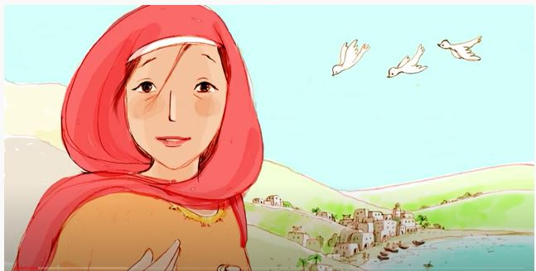
MI PRESENTO SONO MARIA DI MAGDALA

Slide 3
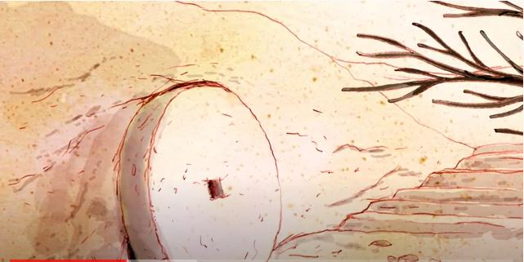
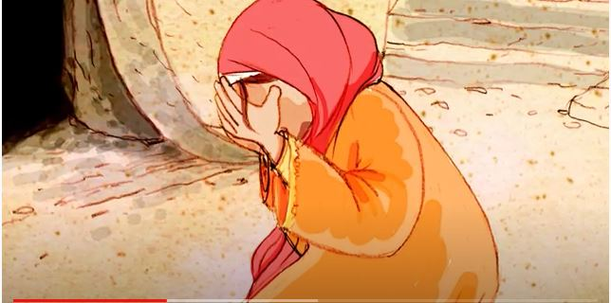
Abbiamo pianto così tanto con Maria, la mamma di Gesù. Prima ai piedi della croce, poi nel momento della sua sepoltura.
Siamo scese nel sepolcro, abbiamo avvolto Gesù in un lenzuolo tutto bianco, abbiamo fatto chiudere l’ingresso con una grossa pietra e siamo rimaste lì in silenzio, sole, senza Gesù.

Slide 4
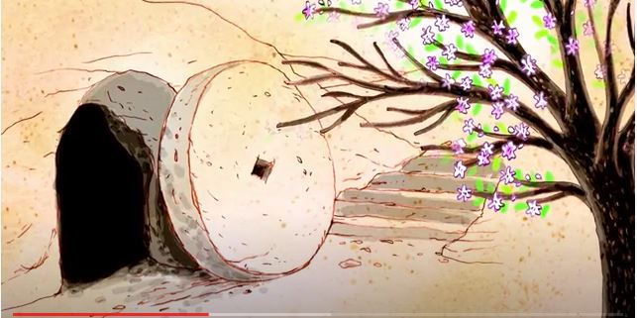
LA GROSSA PIETRA E’ STATA TOLTA! CHI HA FATTO QUESTO?

Slide 5
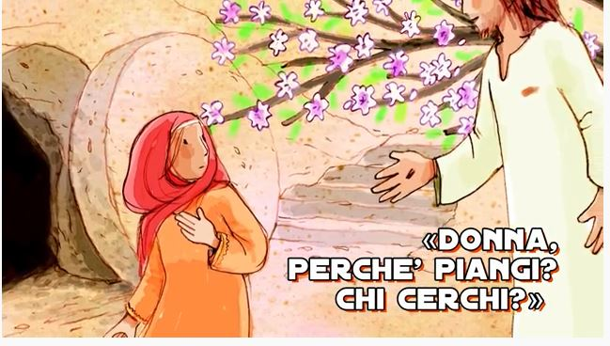

Slide 6
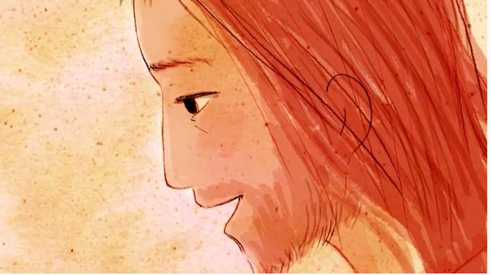
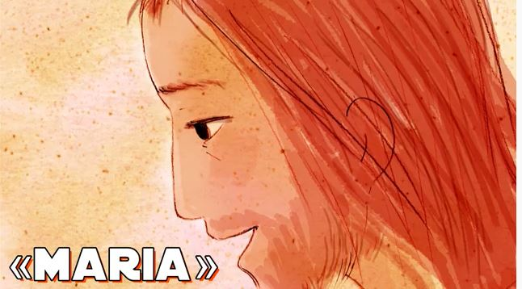

Slide 7
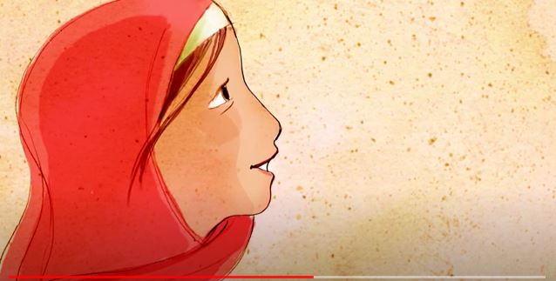
«SEI TU MAESTRO MIO»
Il mio cuore batte forte forte…

Slide 8
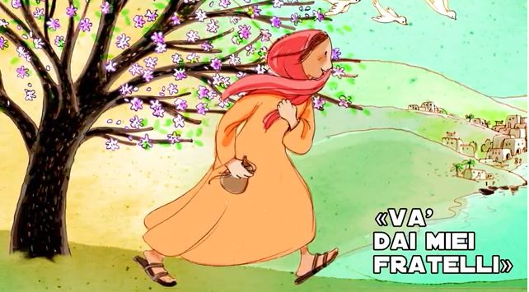

Slide 9
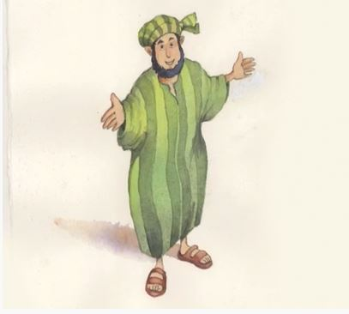
CI SONO ANCH’IO. SONO PIETRO
Mi chiamo Simone, ma voi mi conoscete tutti con un altro nome: Pietro. E’ Gesù che mi ha dato questo nome, quando sono diventato suo discepolo. Lo avevo conosciuto a Cafarnao, il mio paese di origine, in riva al lago di Galilea.
Facevo il pescatore fino a quando ho incontrato Gesù che mi ha chiamato a stare con lui e a diventare suo amico. Ricordo come se fosse ora il momento in cui Gesù mi ha chiamato a stare con lui ed io ho deciso di seguirlo… mi ha detto “Ti chiamerai Pietro”.
Lui voleva che io fossi come una pietra, una roccia sulla quale potersi sentire al sicuro.
Per la paura però, quando Gesù stava per essere condannato, ho fatto finta di non conoscerlo... Ora ho un grande dolore e continuo a rivedere il suo sguardo.

Slide 10
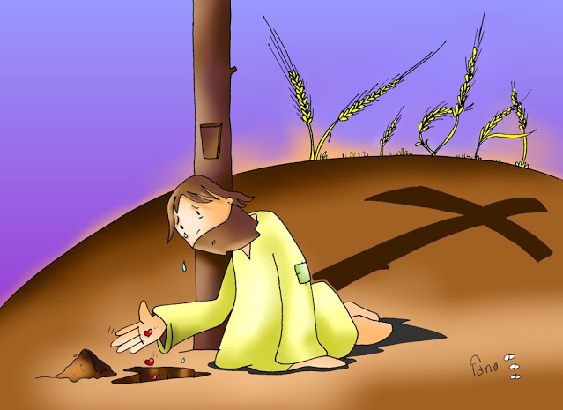
ECCOMI ANCH’IO. SONO GIOVANNI
Io sono Giovanni. Sono il più giovane degli apostoli, quello che Gesù preferiva.
Io ero con Gesù quando è stato messo in croce e proprio dalla croce Gesù mi ha affidato Maria, la sua mamma.
Non mi sembra possibile che tutto sia finito…ricordo però che Gesù ci aveva detto: “nessuno ha un amore più grande di questo: dare la via per i propri amici”.

Slide 11
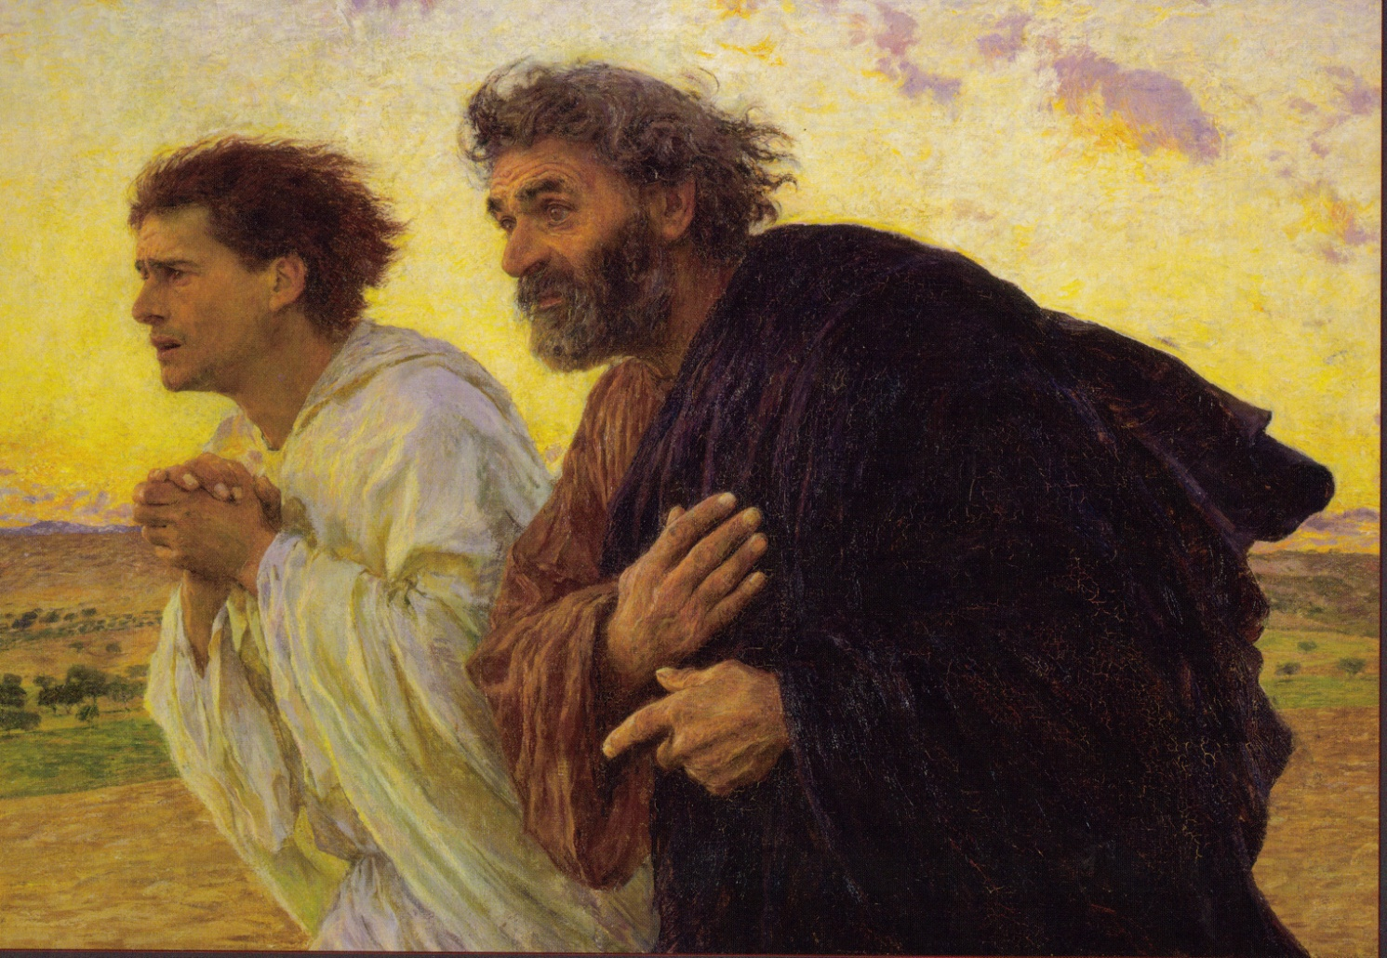
Credo che adesso siamo tutti curiosi di sapere cosa hanno fatto Pietro e Giovanni dopo l’annuncio di Maria...
«HO VISTO IL SIGNORE!»
Eugène Burnand, 1898

Slide 12
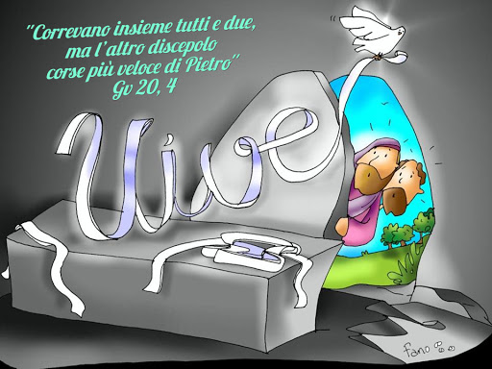

Slide 13
Caro Gesù,
i tuoi amici più veri non ti hanno dimenticato e hanno subito sentito il desiderio di ritrovarti.
Pietro, Maddalena, Giovanni … non vedevano l’ora di rivederti. E tu non li hai delusi.
Aiutaci ad essere come loro e a desiderare di stare con te, di incontrarti.
Fa’ che non ti dimentichiamo e che ti sentiamo vicino.
Aiutaci a dire anche ai nostri amici che Tu sei la gioia più grande.

Slide 15
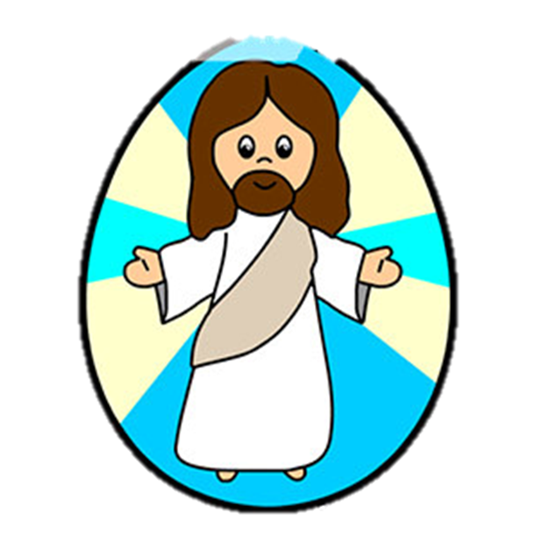
CANTO
Gesù per noi risorse dal sepolcro
e ci chiamò gioiosi a vita nuova.
E vinta fu la morte dalla vita,
Lui vivo andò incontro ai fratelli. Rit.
Rit. Ecco il Re! Ecco il Re!
Venga il tuo Regno, Signore!
Ecco il Re! Ecco il Re!
Venga il tuo Regno d’Amore!

